Slide 1
经典规划问题中的通用潜在启发式算法
报告人： 荀任之、严俊楷

Slide 2
CONTENTS
问题背景及本文贡献
本文思路及实现方法
实现结果
相关工作及改进方向

Slide 3

1.问题背景及本文贡献

Slide 4
1. 问题背景及本文贡献
1.1 问题背景
规划问题：找出动作序列
启发函数：对某个状态进行评估
评估值越小，越接近目标
经典规划存在的问题
问题一：对于同一类问题的不同实例，
所需要使用的启发函数可能是不一样的。（依赖、动态）

Slide 5
1. 问题背景及本文贡献
问题二：怎样确定启发函数里各个特征的权重？
e.g. 奥赛罗棋中，角点、星点、行动力（奖惩）
问题三：每个问题的特征都不一样，怎样设计一个算法，
使得对所有的问题都适用？
问题四：怎样使得这个算法能在多项式时间内得出结果，不落入 NP难？

Slide 6
1. 问题背景及本文贡献
1.2 本文贡献
通用的方法：一个方法，多类问题
多项式时间内搜索到目标
自动生成启发式函数

Slide 7
2.本文思路及实现方法

Slide 8
2.本文思路及实现方法
2.1 实现思路
① 基于某个特定的域，将域进行形式化并提取特征
② 根据特征来构造启发函数，启发函数是特征的加权和
③ 从一些样本实例中学习启发函数

Slide 9
2.本文思路及实现方法
2.2 形式化方法
首先给出经典规划中的一些定义：
状态空间： S表示状态，L表示标签，
后继：状态s的后继s'是对于某些标签l，存在的s'使得
可达：某个状态是可达的，当s_{I}存在一条路径到该状态
可解：某个状态是可解的，当该状态存在路径到达s_{G}
存活：某个状态是存活的，当它是可达的、可解的并且不是s_{G}

Slide 10
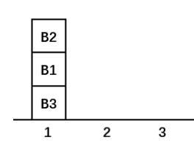
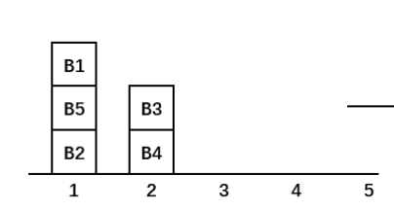
2.本文思路及实现方法
2.2 形式化方法
广义规划：找到一个类型的规划任务的统一解法

Slide 11
2.本文思路及实现方法
2.2 形式化方法
广义潜在启发函数：由各个联合状态特征组成，本文将状态特征映射到整数
设S是状态集，F是特征集，定义函数 ，其中 f 表示某个特征在当前状态的评价（得分），w表示某个特征的权重，则启发函数可以表示为：

Slide 12
2.本文思路及实现方法
2.3 特征提取方法
两种类型的特征
设C和C'是概念，R是角色，均是某个规划域中的概念语言，s是该域中的某个任务的状态。
基数特征：
距离特征：
具有基于概念的特征的潜在启发式算法简洁地表示了整个领域的启发式函数

Slide 13
2.本文思路及实现方法
2.4 启发函数性质
单调下降：对于任何存活状态s，对其任何后继s'，都有 ，则称h单调下降
死局避免：对于任何存活状态s，其单调下降的后继都是可解的，则称h死局避免
复杂度： ，其中△表示特征集

Slide 14
2.本文思路及实现方法
2.4 启发函数性质
限制因素：
① 无法表示无限大的启发值从而无法探测到无解的情况
② 可表达出来的函数取决于域中可用的谓词
③ 该做法找不到超线性的解

Slide 15
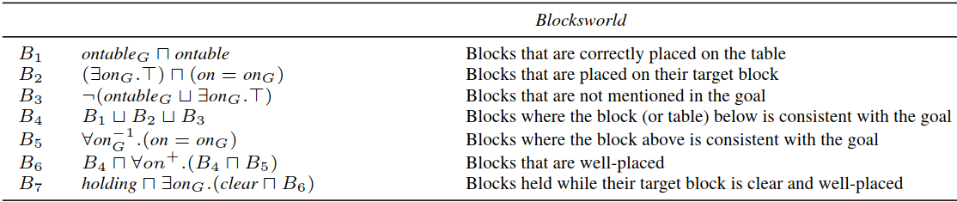

2.本文思路及实现方法
2.5 一个启发函数的例子
积木世界

Slide 16
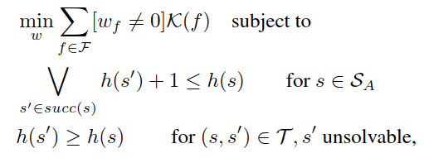
2.本文思路及实现方法
2.6 从样本中获取启发函数
转化为优化问题
输入：一组状态和一组对应的特征

Slide 17
2.本文思路及实现方法
2.6 从样本中获取启发函数
问题一：状态空间太大！
解决方法：约束增加式生成（Incremental Constraint Generation）
取状态空间的一个子集生成启发式函数
如果满足条件，退出迭代
否则增加若干个状态，重新生成

Slide 18
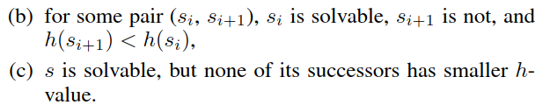
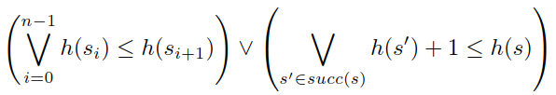
2.本文思路及实现方法
2.6 从样本中获取启发函数
问题二：迭代中遇到失败！
解决方法：放松约束

Slide 19
3.实现结果

Slide 20
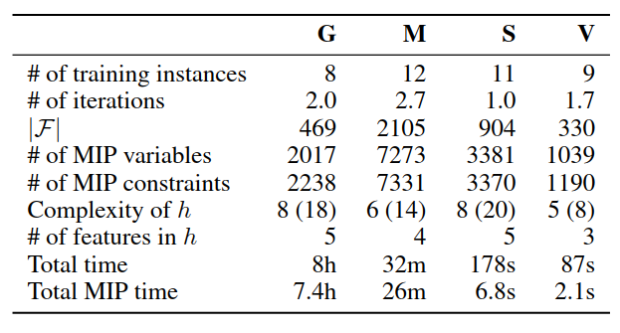
3.实现结果

Slide 21
4.相关工作及改进方向

Slide 22
4.相关工作及改进方向
4.1 相关工作
① Seipp：研究了单调下降和死局避免的潜在启发式函数。但是特征和权重与实例相关。
本文：从小的实例中学习到可能的方案，并且是不依懒于实例的。
② Bonet：训练实例中学习广义抽象，将问题抽象为QNP问题，使得问题更加复杂繁琐。
本文：更直接，并且可以处理诸如Spanner之类没有明显的QNP抽象域的问题。但是，本文不能捕捉诸如循环策略之类的问题。
③ Toyer：基于神经网络为随机规划领域计算通用的策略。
本文：使用逻辑解释具有更好的可解释性，并且可以自动/手动推理启发式理论的正确性。

Slide 23
4.相关工作及改进方向
4.2 改进方向及未来展望
① 提出的方法有一些局限性。因为并不是所有的问题都有一个贪心的解决策略并可以用一个紧致的广义潜在启发式来表示。
② 本文的工作可以看作是对广义规划问题的所有实例进行多项式性能保证的求解器自动综合的初步步骤，下一步工作应该需要从域模型中演绎证明计算启发式的正确性。

Slide 24
4.相关工作及改进方向
4.2 改进方向及未来展望
③ 手动定义的特征是易解释的，但是算法自动发现的是难以解释的，这方面值得进一步研究。
④ 需要权衡基本概念语言和复杂度界限。因为基本概念越多，知识库表示起来就越简洁，但是特征集相对就会变大，从而复杂度变大。接下来可以进一步讨论如何进行权衡。

Slide 25
谢谢大家

